Slide 1
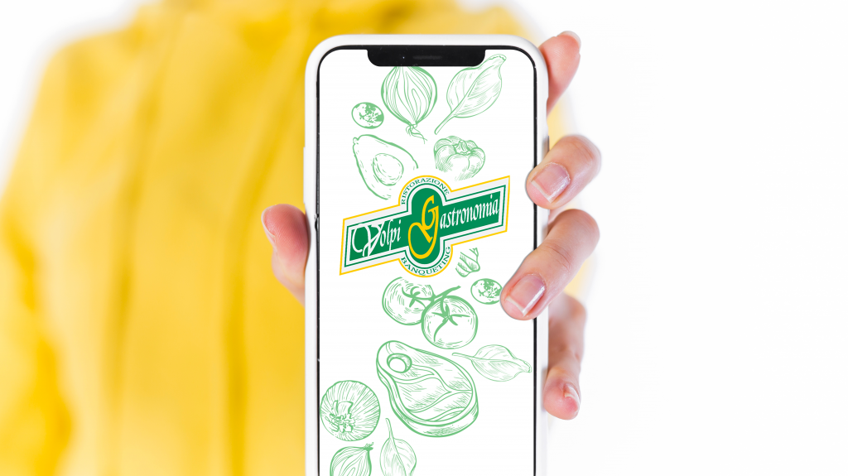
COMUNE DI
TURANO LODIGIANO
MODALITÀ
ISCRIZIONI ON-LINE
RISTORAZIONE SCOLASTICA
2025/2026
VOLPI PIETRO S.R.L.
Il piacere dei Sapori Genuini
Data apertura iscrizioni 10/07/2025
Data chiusura iscrizioni 05/09/2025

Slide 2
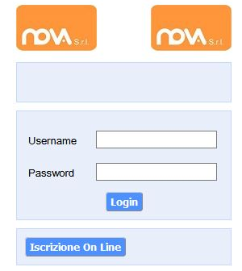
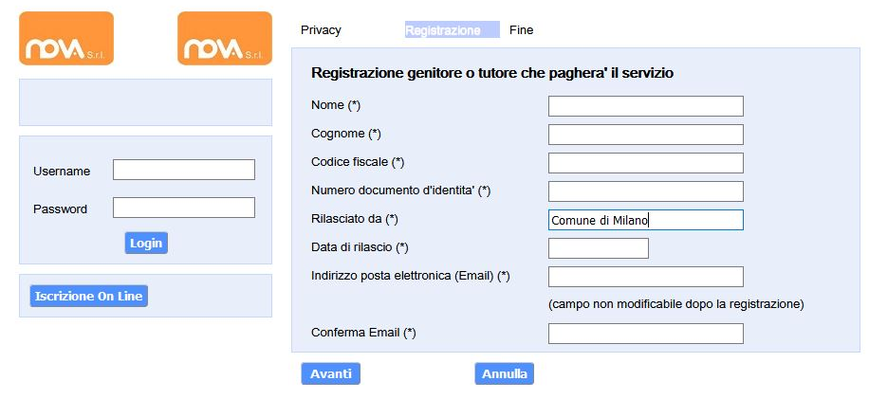
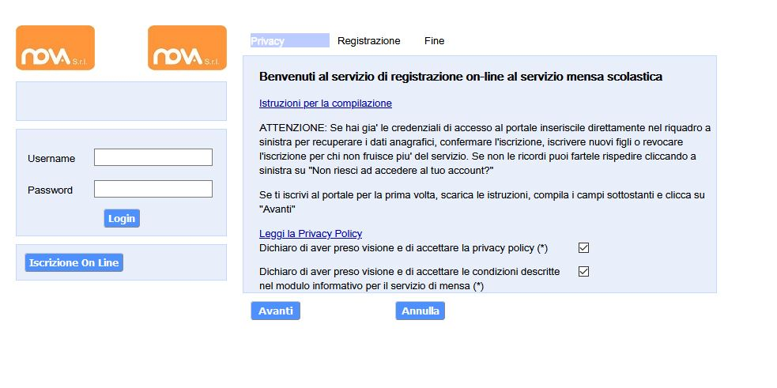
Come effettuare l’iscrizione al servizio mensa?
1
Nel caso di nuova iscrizione, il genitore si collegherà al Portale Genitori al seguente link https://turanolodigiano.ristonova.it/novaportal/ dovrà cliccare il bottone blu “Iscrizione On Line”.
2
Dopo aver cliccato sul pulsante iscrizione on line, il genitore dovrà fleggare la dichiarazione di accettazione privacy policy e le condizioni del servizio mensa e cliccare Avanti. Comparirà la finestra Registrazione genitore o tutore. Si dovrà compilare tutti i campi e cliccare Avanti.

Slide 3
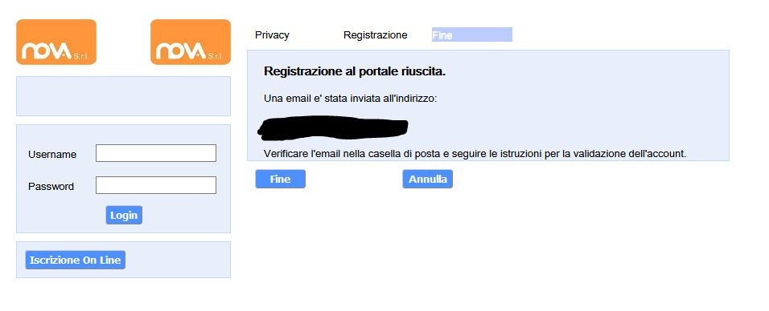
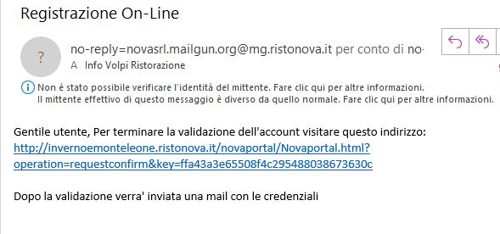
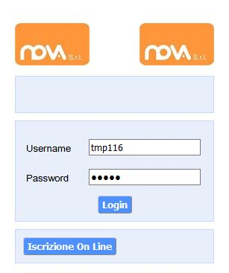
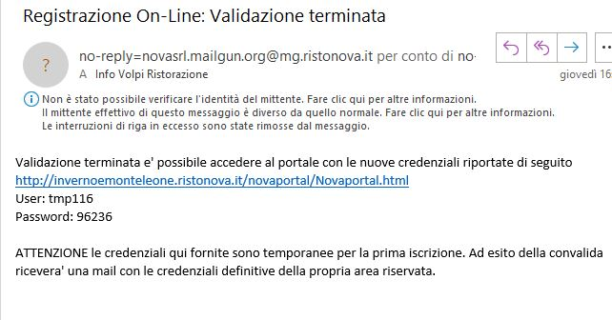
3
Comparirà la comunicazione di avvenuta registrazione. Il genitore riceverà una mail per l’autenticazione e dovrà cliccare sul link ricevuto per confermare la registrazione
4
Una volta effettuata l’autenticazione il genitore riceverà una seconda mail contenente le credenziali provvisorie per accedere al sito ed effettuare l’iscrizione.

Slide 4
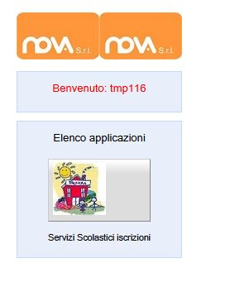
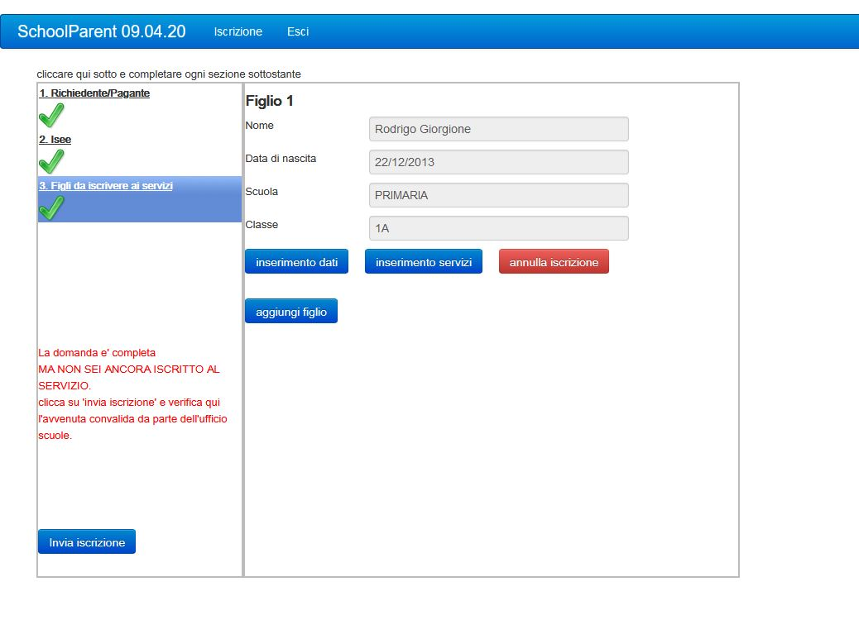
5
Cliccare sul pulsante Servizi Scolastici Iscrizioni
6
Il genitore dovrà compilare tutti e tre i campi. Una volta che saranno presenti le 3 V verdi il genitore dovrà cliccare sul pulsante Invia iscrizione.
L’ufficio iscrizioni Volpi provvederà ad accettare l’iscrizione e invierà le credenziali definitive tramite mail.

Slide 5
SI RICORDA CHE IL SERVIZIO RISTORAZIONE SCOLASTICA E’ IN MODALITA’ PREPAGATA. PRIMA DI USUFRUIRE DEL SERVIZIO E’ NECESSARIO RICARICARE LA POSIZIONE DELL’UTENTE.
PER QUALSIASI INFORMAZIONE O ASSISTENZA E’ POSSIBILE CHIAMARE IL NUMERO 0377 948302 DAL LUNEDI’ AL VENERDI’.

